Slide 1
Трэнажор для вуснага ліку «Арксінус, арккосінус, арктангенс і арккатангенс»
10 клас
Крыніцы

Slide 2
Вылічыце arccos
1) ;
2) ;
3) ;
4) .

Slide 3
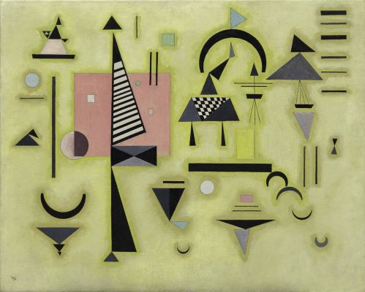
Вылічыце arccos 1
1) 0 ;
2) 1 ;
3) ;
4) .

Slide 4
Вылічыце arcsin 1
1) ;
2) 1 ;
3) 0 ;
4) .

Slide 5
Вылічыце arctg 1
1) ;
2) ;
3) ;
4) .

Slide 6
Вылічыце arccos 0
1) ;
2) ;
3) ;
4) .

Slide 7
Вылічыце arccos
1) ;
2) ;
3) ;
4) .

Slide 8
Вылічыце arcsin 0
1) ;
2) ;
3) ;
4) .

Slide 9
Вылічыце arcsin
1) ;
2) ;
3) ;
4) .

Slide 10
Вылічыце arcsin
1) ;
2) ;
3) ;
4) .

Slide 11
Вылічыце arcctg 0
1) ;
2) ;
3) ;
4) .

Slide 12
Вылічыце arcctg (– 1)
1) ;
2) ;
3) ;
4) .

Slide 13
Вылічыце arcsin
1) ;
2) ;
3) ;
4) .

Slide 14
Вылічыце arccos
1) ;
2) ;
3) ;
4) .

Slide 15
Вылічыце arctg 0
1) ;
2) ;
3) ;
4) .

Slide 16
Вылічыце arctg
1) ;
2) ;
3) ;
4) .

Slide 17
Вылічыце arcsin
1) ;
2) ;
3) ;
4) .

Slide 18
Василий Кандинский «Решающий розовый»
(1932 г.)
ВЫХАД
Крыніцы

Slide 19
ПАДУМАЙ!!!

Slide 20
Крыніцы ілюстрацый:
Василий Кандинский «Решающий розовый». Спасылка: https://artchive.ru/res/media/img/oy400/work/af1/287413.jpeg.
ВЫХАД

